Slide 1
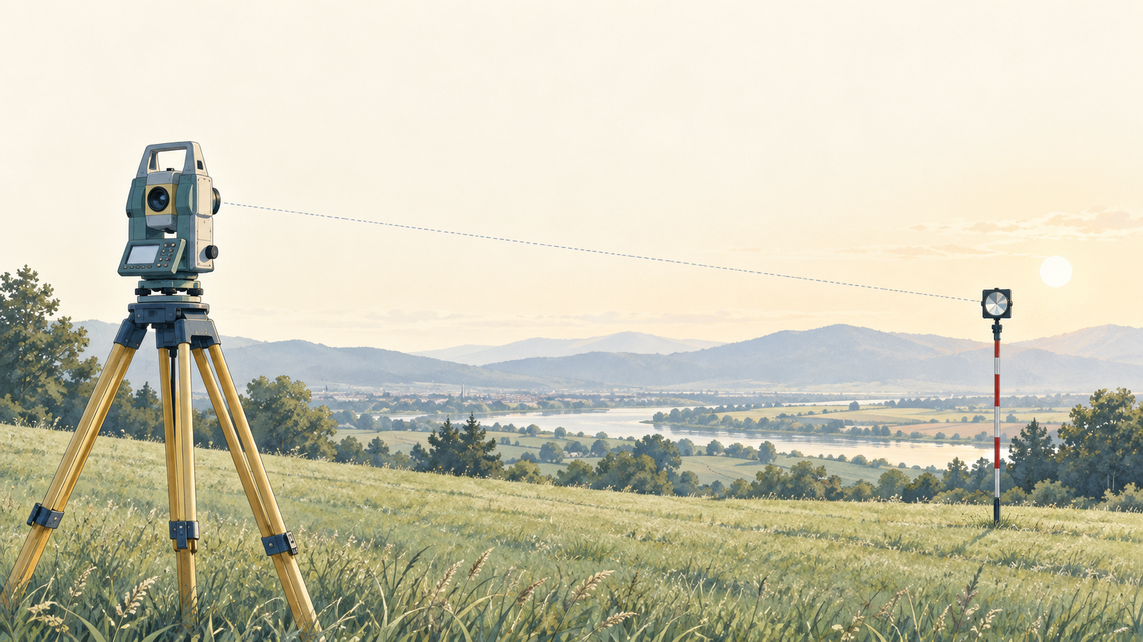
測量学 第2回 補足
平均の誤差伝播
なぜ、平均のばらつきは
$\sqrt{n}$ で小さくなるのか
AI生成の概念イラスト
Notes:
同じ距離を何度か測り、平均を取る場面から始めます。この補足では、平均が安定する理由を、具体例から式へ順にたどります。画像はAI生成の概念イラストです。

Slide 2
補足01 同じ距離でも、測定値は少しずつ違う
同じ距離を、同じ精度で4回測った例。
観測 | 1回目 | 2回目 | 3回目 | 4回目
距離（m） | 30.000 | 30.004 | 30.002 | 30.006
$$\overset{ˉ}{x}=\frac{30.000+30.004+30.002+30.006}{4}$$
$$\overset{ˉ}{x}=30.003 m$$
知りたいのは、この「平均」がどのくらい揺れるか。
02
Notes:
数値は説明用の仮想データです。平均を計算できても、その値がどの程度安定しているかはまだ分かりません。平均の不確かさを求めるのが、今回の目的です。

Slide 3
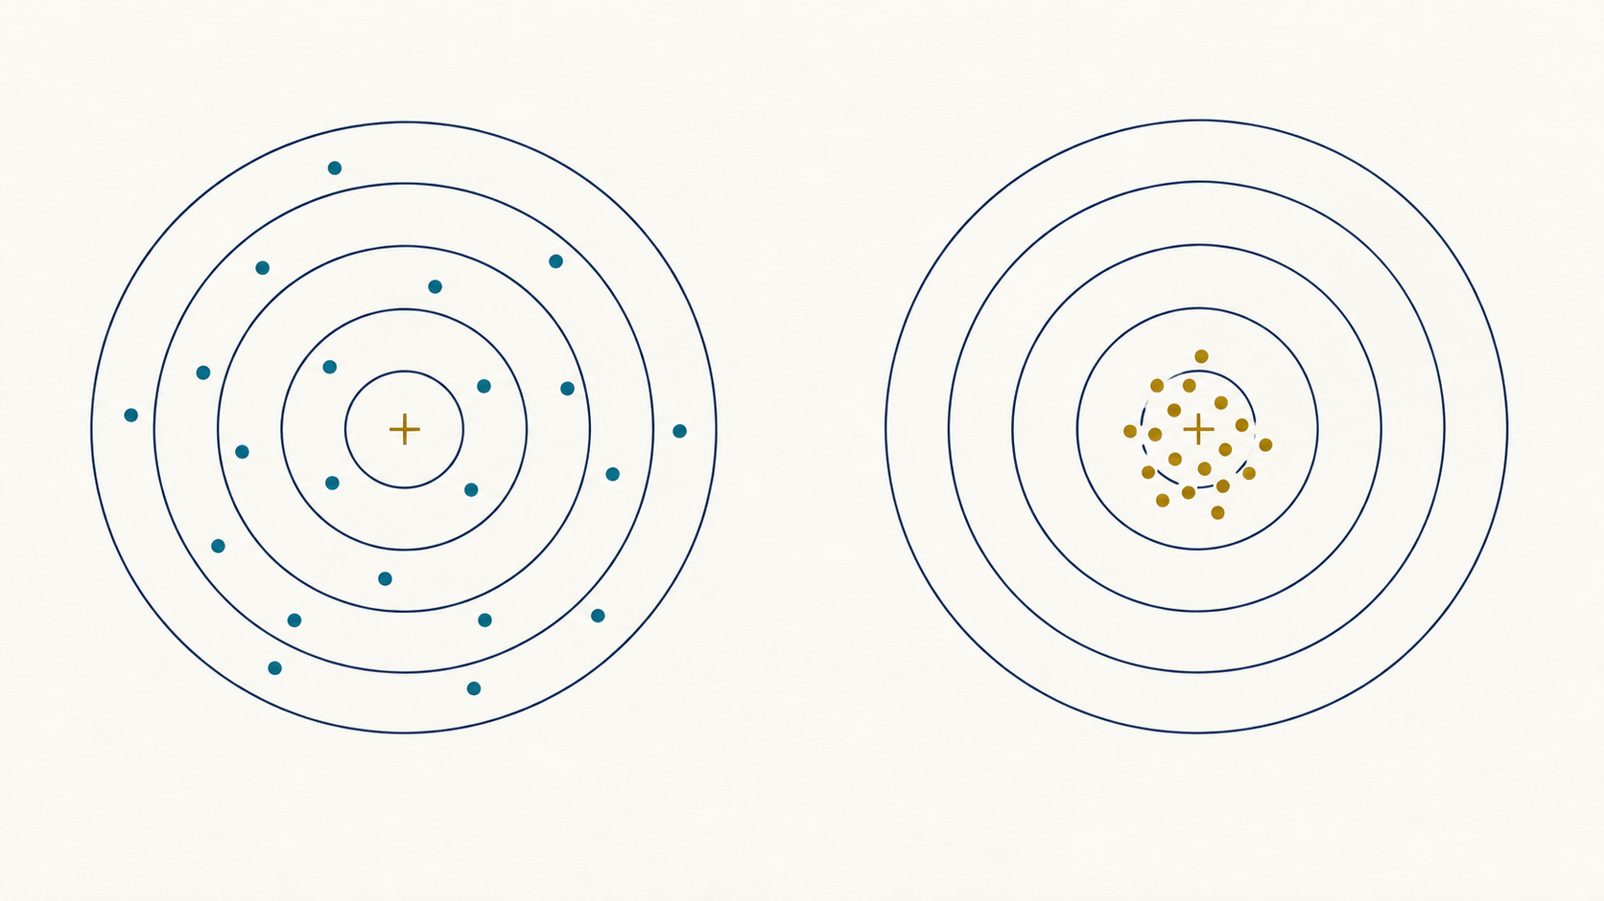
補足02 「1回の値」と「平均」のばらつき
1回ずつの測定値
4回ずつ測った平均値
概念図。同じ尺度で比較。右の各点は、別々の4回分の組の平均。
「4回測って平均する」を繰り返すと、平均にもばらつきがある。
03
Notes:
左は1回ずつの測定値、右は別々の4回分の組から求めた平均値に相当します。各点は概念表現で、右の点は1組の観測値ではありません。図は同じ尺度のAI生成概念図で、実測値や厳密な標準偏差を表したものではありません。偏りがなく独立・同精度である場合を考えます。

Slide 4
補足03 観測値を「真値＋偶然のずれ」で表す
$$x_{i}=X+e_{i}$$
$X$ は知りたい真値、$x_{i}$ は $i$ 回目の観測値。
$e_{i}$ は、その回に生じる偶然のずれ（誤差）。
$n$ は測定回数、$\overset{ˉ}{x}$（エックスバー）は平均。
$$\overset{ˉ}{x}=\frac{x_{1}+⋯+x_{n}}{n}=X+\frac{e_{1}+⋯+e_{n}}{n}$$
ここでは偏りを除き、偶然のずれだけを考える。
04
Notes:
真値は通常分からないので、各回の本当の誤差eᵢも直接計算できません。ここは観測値が生まれる仕組みのモデルです。まずE[eᵢ]=0、有限の分散、互いに独立、各回が同じ精度という条件を置きます。

Slide 5
補足04 誤差伝播は「入力のずれが結果へ伝わること」
4回のうち、1回目だけが 4 mm 大きくなったら？
$$\overset{ˉ}{x}=\frac{x_{1}+x_{2}+x_{3}+x_{4}}{4}$$
平均の変化 = $\frac{4 mm}{4}=1 mm$
1個の観測の影響は、平均には $\frac{1}{4}$ だけ伝わる。
ただし、実際には4個すべての観測が揺れる。
「1個の影響が$\frac{1}{4}$」と「全体のばらつきが$\frac{1}{4}$」は別。
05
Notes:
他の3個を固定して1個だけ変える思考実験です。この伝わる割合を感度係数と呼びます。平均ではどの入力も係数が1/nですが、結果全体のばらつきには全n個の寄与が必要です。
参考：JCGM 100:2008 4.2.2–4.2.3、5.1.2、5.2.2。https://www.bipm.org/documents/20126/2071204/JCGM_100_2008_E.pdf

Slide 6
補足05 ばらつきを測る「分散」と「標準偏差」
$E[ ]$ は、何度も繰り返したときの理論上の平均（期待値）。
プラスとマイナスのずれは、そのまま平均すると打ち消し合う。
$$E[e_{i}]=0$$
分散 $τ^{2}=E[e_{i}^{2}]$ 標準偏差 $τ=\sqrt{E[e_{i}^{2}]}$
ずれを二乗して平均し、最後に平方根で元の単位へ戻す。
ずれと標準偏差の単位は mm。分散の単位は mm²。
06
Notes:
τ（タウ）は観測を生む仕組みの母標準偏差で、一般には未知です。eᵢの期待値が0なので、分散はE[eᵢ²]と書けます。ここでの期待値は、手元の有限個の観測の平均とは区別します。
参考：JCGM 100:2008 4.2.2–4.2.3、5.1.2、5.2.2。https://www.bipm.org/documents/20126/2071204/JCGM_100_2008_E.pdf

Slide 7
補足06 独立な誤差を、4通りの例で見る
$e_{1}$ と $e_{2}$ がそれぞれ ＋1 mm、−1 mm を等確率で取る。
$e_{1}$（mm） | $e_{2}$（mm） | $e_{1}+e_{2}$（mm） | $e_{1}e_{2}$（mm²）
＋1 | ＋1 | ＋2 | ＋1
＋1 | −1 | 0 | −1
−1 | ＋1 | 0 | −1
−1 | −1 | −2 | ＋1
$$E[e_{1}e_{2}]=\frac{1−1−1+1}{4}=0$$
07
Notes:
独立なので4通りの確率はすべて1/4です。積がプラスになる場合とマイナスになる場合が同数あります。これは全事象を数えた厳密な例であり、有限回の実測では積の標本平均が必ず0になるという意味ではありません。
参考：JCGM 100:2008 4.2.2–4.2.3、5.1.2、5.2.2。https://www.bipm.org/documents/20126/2071204/JCGM_100_2008_E.pdf

Slide 8
補足07 独立なら、分散を足し算できる
$Var⁡$ は分散の記号。まず、誤差の和を二乗する。
$$(e_{1}+e_{2})^{2}=e_{1}^{2}+2e_{1}e_{2}+e_{2}^{2}$$
$$E[(e_{1}+e_{2})^{2}]=E[e_{1}^{2}]+2E[e_{1}e_{2}]+E[e_{2}^{2}]$$
独立で、各誤差の期待値が0なら $E[e_{1}e_{2}]=0$。
$$Var⁡(e_{1}+e_{2})=Var⁡(e_{1})+Var⁡(e_{2})$$
足し合わせるのは「標準偏差の二乗＝分散」。
08
Notes:
Varは分散を表す記号です。独立ならE[e₁e₂]=E[e₁]E[e₂]=0となり、交差項が消えます。前の例では合計の分散が1+1=2 mm²、標準偏差は√2 mmになります。正規分布を仮定する必要はありません。
参考：JCGM 100:2008 4.2.2–4.2.3、5.1.2、5.2.2。https://www.bipm.org/documents/20126/2071204/JCGM_100_2008_E.pdf

Slide 9
補足08 ずれを $1/n$ にすると、分散は $1/n^{2}$
平均では、1個のずれ $e_{i}$ が $e_{i}/n$ として結果に入る。
$${\left(\frac{e_{i}}{n}\right)}^{2}=\frac{e_{i}^{2}}{n^{2}}$$
$$Var⁡\left(\frac{e_{i}}{n}\right)=\frac{τ^{2}}{n^{2}}$$
4回平均なら、1個分の分散への寄与は $τ^{2}/16$。
係数も二乗する。それが $1/n^{2}$ の由来。
09
Notes:
定数倍した量の分散は定数の二乗倍です。一般にVar(ae)=a²Var(e)となります。1/n倍した標準偏差と、その二乗である分散を混同しないよう、単位も確認します。
参考：JCGM 100:2008 4.2.2–4.2.3、5.1.2、5.2.2。https://www.bipm.org/documents/20126/2071204/JCGM_100_2008_E.pdf

Slide 10
補足09 $n$ 個分の寄与を足し、平方根を取る
独立・同精度なら、同じ分散の寄与が $n$ 個ある。
$$Var⁡(\overset{ˉ}{x})=\frac{τ^{2}}{n^{2}}+⋯+\frac{τ^{2}}{n^{2}}$$
$=n×\frac{τ^{2}}{n^{2}}=\frac{τ^{2}}{n}$
$$SD⁡(\overset{ˉ}{x})=\sqrt{\frac{τ^{2}}{n}}=\frac{τ}{\sqrt{n}}$$
$SD⁡$ は標準偏差。真値 $X$ は固定値なので分散に影響しない。
$1/n^{2}$ を $n$ 個足して $1/n$。平方根で $1/\sqrt{n}$。
10
Notes:
分散がn分の1になるので、標準偏差は√n分の1です。この式は算術平均という線形の計算について厳密に成立します。独立・同精度・有限の分散が条件で、正規分布は必要ありません。
参考：JCGM 100:2008 4.2.2–4.2.3、5.1.2、5.2.2。https://www.bipm.org/documents/20126/2071204/JCGM_100_2008_E.pdf

Slide 11
補足10 1回の標準偏差 4 mm、4回の平均なら
説明用に、1回の母標準偏差 $τ=4 mm$ と分かっているとする。
計算の段階 | 計算 | 結果
1個の入力が平均へ伝える標準偏差 | $4/4$ | 1 mm
1個分の分散への寄与 | $1^{2}$ | 1 mm²
4個分の分散を合計 | $1+1+1+1$ | 4 mm²
平方根で標準偏差へ | $\sqrt{4}$ | 2 mm
4回平均の標準偏差は 2 mm。1回の半分になる。
11
Notes:
4 mmを4で割った1 mmは、1個の入力だけの寄与です。入力が4個あるため、分散で合成して√(1²+1²+1²+1²)=2 mmとなります。ここでの4 mmは、冒頭の4個の観測値から計算した値ではありません。
参考：JCGM 100:2008 4.2.2–4.2.3、5.1.2、5.2.2。https://www.bipm.org/documents/20126/2071204/JCGM_100_2008_E.pdf

Slide 12
補足11 未知の $τ$ は、観測データから推定する
残差 $v_{i}=x_{i}−\overset{ˉ}{x}$ を使って、1回のばらつきを推定する。
$$σ=\sqrt{\frac{v_{1}^{2}+⋯+v_{n}^{2}}{n−1}}$$
$$σ(\overset{ˉ}{x})=\frac{σ}{\sqrt{n}}$$
$σ$ は1回の標準偏差の推定値。$σ(\overset{ˉ}{x})$ は平均の標準偏差の推定値。
前回の「平均の標準偏差」を、この補足では $σ(\overset{ˉ}{x})$ と表す。
$n−1$ は分散の推定、$\sqrt{n}$ は平均への伝播で使う。
12
Notes:
本講義の記号σは、統計学でしばしばsと書く標本標準偏差です。平均をデータから決めるため残差の和が0となり、自由度がn−1になります。σ²は母分散の不偏推定量ですが、σ自体が母標準偏差の不偏推定量という意味ではありません。nは2以上とします。
参考：JCGM 100:2008 4.2.2–4.2.3、5.1.2、5.2.2。https://www.bipm.org/documents/20126/2071204/JCGM_100_2008_E.pdf

Slide 13
補足12 実際のデータで計算する
5回の独立・同精度の観測。平均 $\overset{ˉ}{x}=30.004 m$。$∑$ は合計を表す。
観測値 $x_{i}$（m） | 残差 $v_{i}$（mm） | $v_{i}^{2}$（mm²）
30.000 | −4 | 16
30.002 | −2 | 4
30.004 | 0 | 0
30.006 | ＋2 | 4
30.008 | ＋4 | 16
$∑v_{i}^{2}=40 {mm}^{2}$ $σ=\sqrt{\frac{40}{4}}=\sqrt{10}≈3.16 mm$
$$σ(\overset{ˉ}{x})=\frac{\sqrt{10}}{\sqrt{5}}=\sqrt{2}≈1.41 mm$$
13
Notes:
これは仮想の計算用データです。1観測の標準偏差は約3.16 mm、平均の標準偏差は約1.41 mmです。途中では丸めず、最後に小数第2位まで表示します。平均の値30.004 mと標準偏差1.41 mmを分けて報告し、1.41 mmを最大誤差や95%区間と呼ばないようにします。
参考：JCGM 100:2008 4.2.2–4.2.3、5.1.2、5.2.2。https://www.bipm.org/documents/20126/2071204/JCGM_100_2008_E.pdf

Slide 14
補足13 標準偏差を半分にするには、回数を4倍に
1回の標準偏差 $τ=4 mm$ の理論例
標準偏差（mm）
$$SD⁡(\overset{ˉ}{x})=\frac{4}{\sqrt{n}} mm$$
4回で $\frac{1}{2}$
16回で $\frac{1}{4}$
回数を2倍にしても、ばらつきは半分にならない。
14
Notes:
グラフは表の理論値4/√nを使います。半分にしたいなら√nを2倍にする必要があるため、nは4倍です。9回の理論値4/3 mmは、表示では1.33 mmに丸めています。
参考：JCGM 100:2008 4.2.2–4.2.3、5.1.2、5.2.2。https://www.bipm.org/documents/20126/2071204/JCGM_100_2008_E.pdf

Slide 15
現場例① 30 m の基準線を、何回測ればよいか
TSで約30 mの同じ距離を繰り返し測り、基準線の長さを決める。
事前評価：1観測の標準偏差 $σ=6 mm$。平均の目標 $t=2 mm$。
平均の標準偏差（mm）
$$\frac{σ}{\sqrt{n}}≤t$$
$$n≥{\left(\frac{σ}{t}\right)}^{2}$$
$$n≥{\left(\frac{6}{2}\right)}^{2}=9$$
9回以上
測定回数 $n$（回）
独立・同精度、偏り補正済みの例。2 mmは最大誤差を保証する値ではない。
9回以上を計画する。整数にならない場合は切り上げる。
15
Notes:
説明用の仮想現場です。TSはトータルステーションで、ここでは基準線の同一距離を測る作業を考えます。6 mmは同じ観測方法・条件で十分な反復観測から評価した標準偏差の計画値であり、機器カタログの±値や最大誤差をそのまま代入したものではありません。独立・同精度で、共通の偏りを補正した条件で平均の標準偏差を見積もります。9回は「実際の誤差が必ず±2 mm以内」という保証ではなく、標準偏差の目標に対する必要回数です。実施後には元データと残差のばらつきを確認し、想定した精度を満たすか評価します。法令・作業規程で定めた観測回数や許容値の例ではありません。
参考：JCGM 100:2008 4.2.2–4.2.3、5.1.2、5.2.2。https://www.bipm.org/documents/20126/2071204/JCGM_100_2008_E.pdf

Slide 16
現場例② 必要な精度から、作業時間も見積もれる
同じ基準線で、1観測の標準偏差は6 mm。
1回の観測に30秒かかると仮定し、目標別に比較する。
平均の目標標準偏差 | 必要回数 | 観測時間 | 計算
3 mm 以下 | 4回 | 2分 | ${\left(6/3\right)}^{2}=4$
2 mm 以下 | 9回 | 4分30秒 | ${\left(6/2\right)}^{2}=9$
1 mm 以下 | 36回 | 18分 | ${\left(6/1\right)}^{2}=36$
目標を 2 mm から 1 mm へ。回数も観測時間も4倍。
時間は観測のみ。準備・器械設置・点検の時間は別途見込む。
回数が多すぎるなら、器械・測定手順の改善も検討する。
16
Notes:
観測時間は必要回数×30秒で計算し、準備・器械設置・記録確認・点検などの時間は含みません。30秒は説明用に置いた条件で、実機の測距時間や現場の標準作業時間ではありません。精度目標を先に決めると必要回数と人員・時間配分の計画に使えます。ただし同じデータを複製したり、相関の強い連続値を独立な観測として数えたりしても、この回数効果は得られません。共通の偏りの対策は次のスライドで扱います。
参考：JCGM 100:2008 4.2.2–4.2.3、5.1.2、5.2.2。https://www.bipm.org/documents/20126/2071204/JCGM_100_2008_E.pdf

Slide 17
補足14 すべてに共通するずれは、平均しても残る
器械の零点に $b=+2 mm$ の偏りがある場合。
$$x_{i}=X+b+e_{i}$$
$$\overset{ˉ}{x}=X+b+\frac{e_{1}+⋯+e_{n}}{n}$$
偶然のばらつきは小さくなるが、中心は $X+2 mm$ のまま。
回数を増やすことに加え、点検・補正が必要になる。
平均がよくそろうことと、真値に近いことを区別する。
17
Notes:
固定された偏りbは平均によって除けません。ただし、SD(x̄)が|b|以下になった瞬間に追加観測が無意味になる、という厳密な境界はありません。このモデルの真値に対する平均二乗誤差はb²+τ²/nで、回数によって減少し続けますがb²が残ります。
参考：JCGM 100:2008 4.2.2–4.2.3、5.1.2、5.2.2。https://www.bipm.org/documents/20126/2071204/JCGM_100_2008_E.pdf

Slide 18
補足15 一緒に揺れる観測では、減り方が違う
同じ環境変化などで、観測が同じ方向に動く場合がある。
4回とも全く同じずれ $e$ を受けたなら、
$$\frac{e+e+e+e}{4}=e$$
平均しても、その共通の揺れは小さくならない。
独立性は「記録が4個ある」だけでは保証できない。
$σ/\sqrt{n}$ を使う前に、観測の独立性と精度を確かめる。
18
Notes:
ここは実施ごとに変動する共通の揺れの例で、固定された偏りbとは区別します。正の相関があると独立の場合ほど平均の分散は減りません。同精度で各組の相関係数がρならVar(x̄)=τ²{1+(n−1)ρ}/nです。ρ=1ならτ²のまま、ρ=0ならτ²/nになります。
参考：JCGM 100:2008 4.2.2–4.2.3、5.1.2、5.2.2。https://www.bipm.org/documents/20126/2071204/JCGM_100_2008_E.pdf

Slide 19
補足16 ここまでの確認
独立・同精度の観測で、1回の標準偏差は 6 mm。
1. 9回平均の標準偏差はいくつか。
2. 平均の標準偏差を 1 mm にするには、何回必要か。
3. 全観測に ＋3 mm の偏りがあれば、9回平均で消えるか。
答えだけでなく、「どの条件で使える式か」も説明しよう。
19
Notes:
1分程度、各自で考えさせます。第1問と第2問では、与えられた6 mmを使って観測回数を計画する理論計算とします。第3問では、偶然誤差と固定された偏りを分けて考えます。

Slide 20
補足17 答えと、式の読み方
① $\frac{6}{\sqrt{9}}=2 mm$
② $\frac{6}{\sqrt{n}}=1$ なので $\sqrt{n}=6$、$n=36$ 回
③ ＋3 mm の偏りは残る。回数を増やしても補正にはならない。
平均の標準偏差 = $\frac{\text{1回の標準偏差}}{\sqrt{\text{観測回数}}}$
各入力の寄与を二乗して足し、最後に平方根を取る。
20
Notes:
公式を思い出すときは、1/nの寄与を二乗し、n個分を足す過程も思い出してもらいます。1回の散らばりσと平均の散らばりσ(x̄)を、言葉で区別できることが到達目標です。

Slide 21
付録A 一般の誤差伝播式とのつながり
$y=f(x_{1},…,x_{n})$ に対し、$c_{i}=∂f/∂x_{i}$ を感度係数と呼ぶ。
$c_{i}$ は、入力 $x_{i}$ の小さな変化が結果に伝わる割合。
$Var⁡(y)≈∑c_{i}^{2}Var⁡(x_{i})$ （入力が無相関）
平均なら $c_{i}=\frac{1}{n}$ なので $Var⁡(\overset{ˉ}{x})=∑\frac{τ^{2}}{n^{2}}=\frac{τ^{2}}{n}$
平均は線形なので、この分散の式は近似でなく厳密に成り立つ。
相関がある場合は、共分散の項も必要になる。
21
Notes:
∂は偏微分の記号で、他の入力を固定したときの変化率を表します。一般の非線形関数では一次のテイラー近似を使うため近似式です。相関を含む一次近似はVar(y)≈Σcᵢ²Var(xᵢ)+2Σ(i<j)cᵢcⱼCov(xᵢ,xⱼ)です。平均の導出には微分の知識は必須ではありません。

Slide 22
付録B 出典と記号の対応
JCGM 100:2008（GUM）、BIPM 公式公開版。
4.2.2–4.2.3：反復観測と平均の分散。
5.1.2：無相関な入力の不確かさの伝播。
5.2.2：相関がある場合の共分散の項。
$τ$：母標準偏差。$σ$：データから求めた標準偏差（通常の $s$）。
$σ(\overset{ˉ}{x})$：平均の標準偏差の推定値（前回のエックスバーの標準偏差）。
22
Notes:
参照日2026年10月14日。原文 https://www.bipm.org/documents/20126/2071204/JCGM_100_2008_E.pdf 。本資料の数値例と説明は独自に作成し、図は概念を説明するAI生成画像です。前回資料は「第02回_測量の基礎と誤差論/改訂版_20261008/slides_revised.md」の2-4節です。

